Slide 1
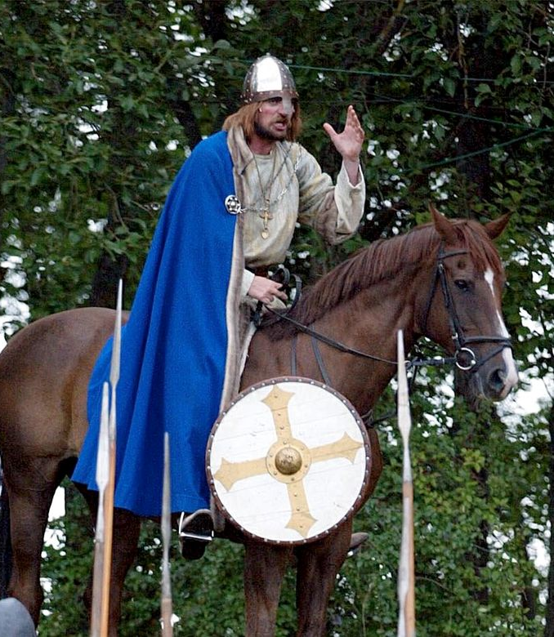
Міфи Олафа, камінь Олафа, Святий і культи навколо цього

Slide 2
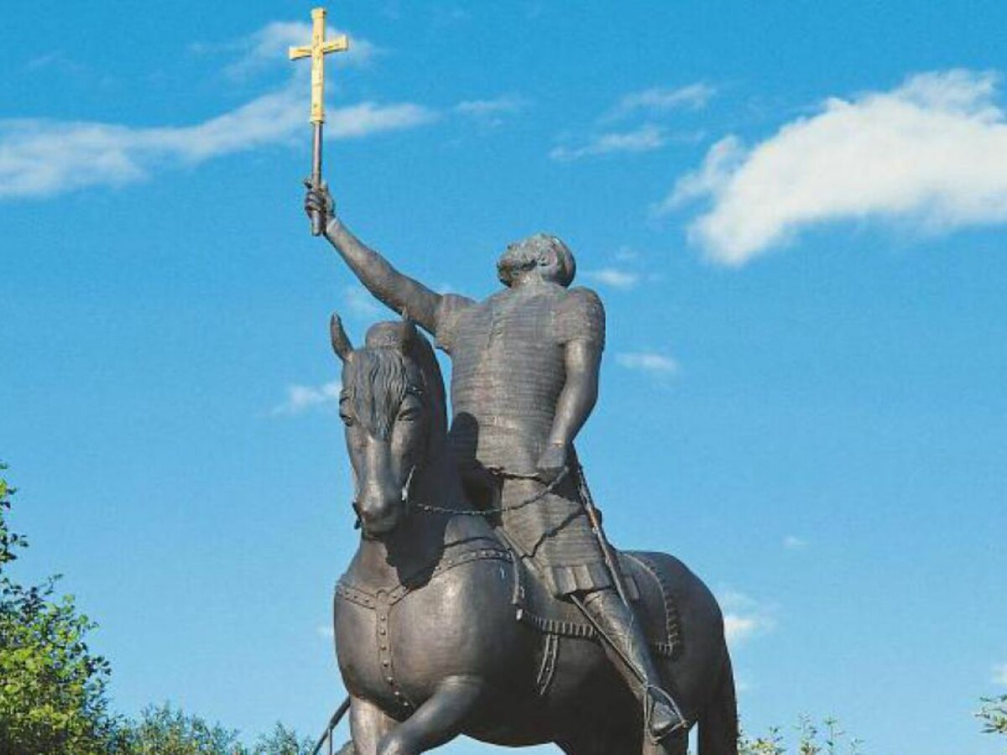
Міфи Олафа
Існує багато міфів, пов'язаних зі святим Олафом.
Деякі з них:

Slide 3
Сліпий
Перший міф пов'язаний з Олафсхаугеном. Там було покладено тіло короля після битви. Сліпий знайшов дорогу в лігво. Йому у вічі потрапила кров короля, і він прозрів.

Slide 4
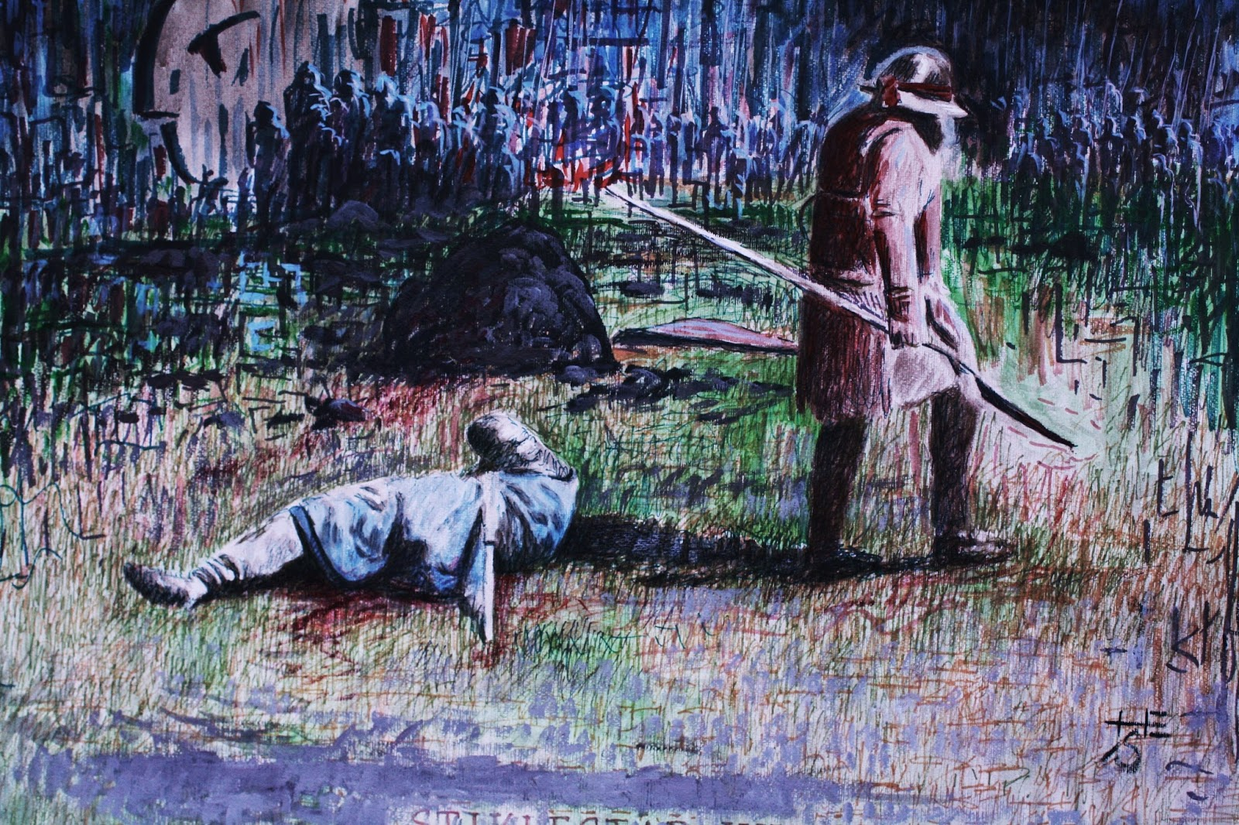
Торе Хунд
Вбивця короля Торе Хунд під час бою отримав поранення в руку. Коли він збирався дістати свій спис, кров короля потрапила йому на рану, і рука загоїлася.

Slide 5
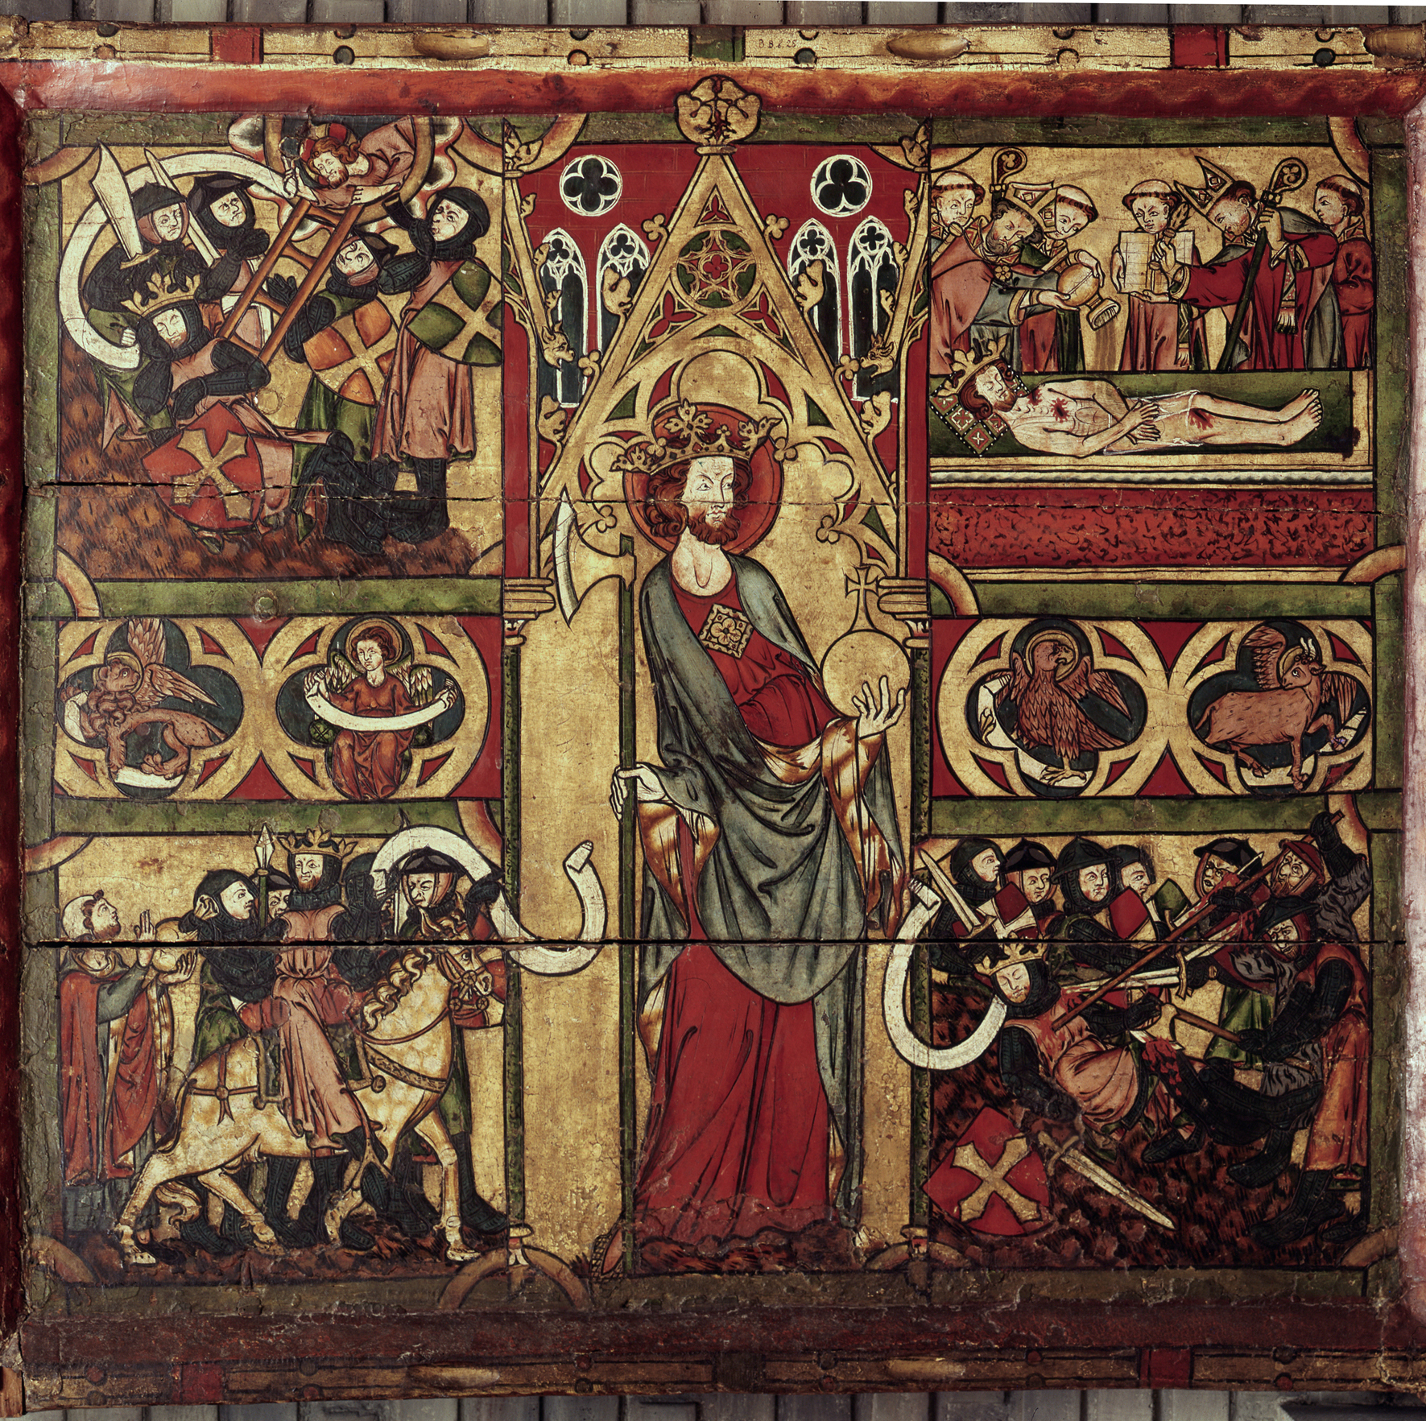
Волосся Олафа
Однією з причин канонізації було те, що коли єпископ Грімк'єлл відкрив труну Олафа Святого через рік після його смерті, було помітно, що волосся та нігті виросли. Він зістриг волосся і нігті. Спробував спалити волосся, але не зміг змусити його горіти.

Slide 6
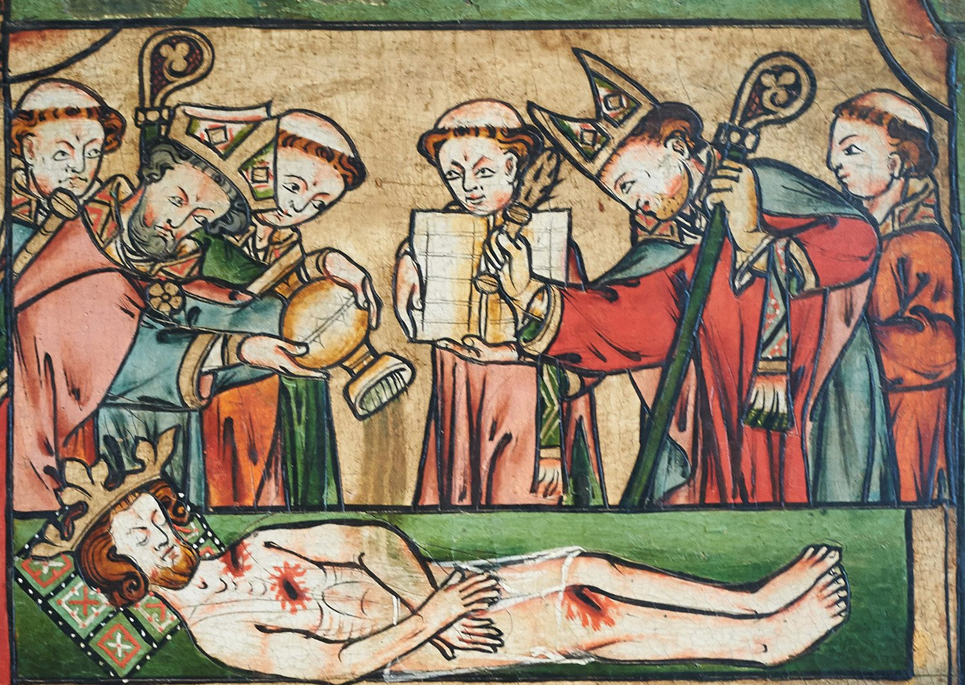
Труна, що з`явилася з-під землі
Труна Олафа майже повністю вийшла на поверхню з-під землі через рік після його смерті.

Slide 7
Зцілював хворих
Багато людей благали царя про зцілення.Чутки, що кілька людей одужали, сприймали як ознаку святості короля.

Slide 8
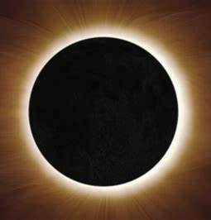
Сонячне затемнення
Один із міфів про Олафа свідчить, що під час битви, після загибелі короля, відбулося сонячне затемнення. Це сприйняли як знак Божого гніву за те, що селянське військо вбило царя.
Тієї осені о 10:30 дійсно відбулося сонячне затемнення. Але воно було не 29 липня, а пізніше восени, як встановили дослідники.
Люди в 1030 році не знали, що було причиною цього явища, тому зрозуміло, що вони вважали це ознакою Божого гніву або кінця світу.

Slide 9
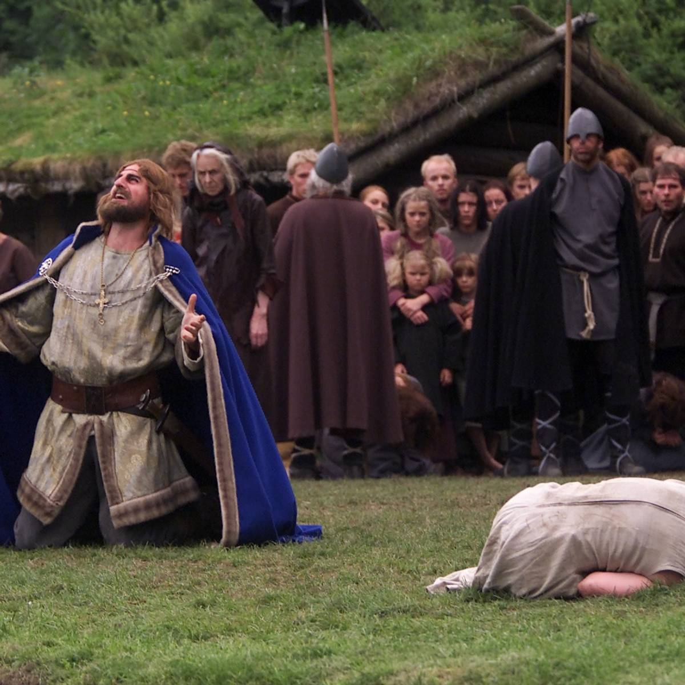
Поле, що благословив Олаф
У виставі, що проходить у Стіклестаді, відтворюється декілька міфів, пов’язаних з Олафом.
Його військо просувалося полем. Цар благословив місцевість, і на полі знову заколосилося збіжжя.
У виставі також є міф про те, що Олаф зцілив психічно хвору дочку Сула.

Slide 10
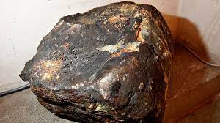
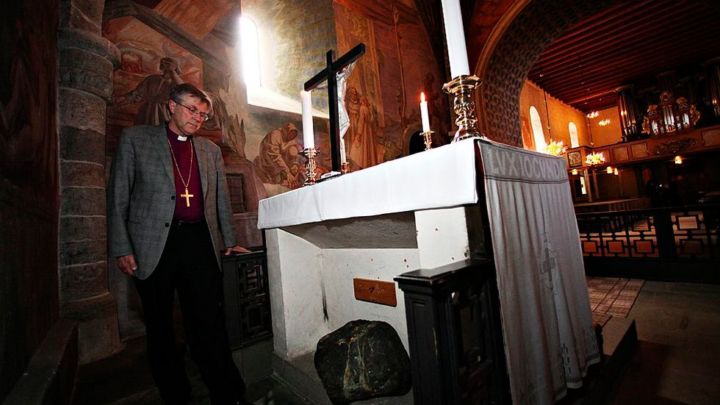
Камінь Олафа
За вівтарем церкви Стіклестад зберігається камінь, який знайшли під час реставрації церкви в 1930 році. Згідно легенди, камінь, на якому загинув Олаф, повинен знаходитися під вівтарем у церкві. Камінь був відсутнім протягом багатьох років з 1930 до 1980-х років. Потім його привезли додому в Стіклестад. Декілька років його демонстрували в будинку культури. У 2006 році його перенесли назад до церкви, і тепер він знаходиться за вівтарем, де на нього можна подивитися.

Slide 11
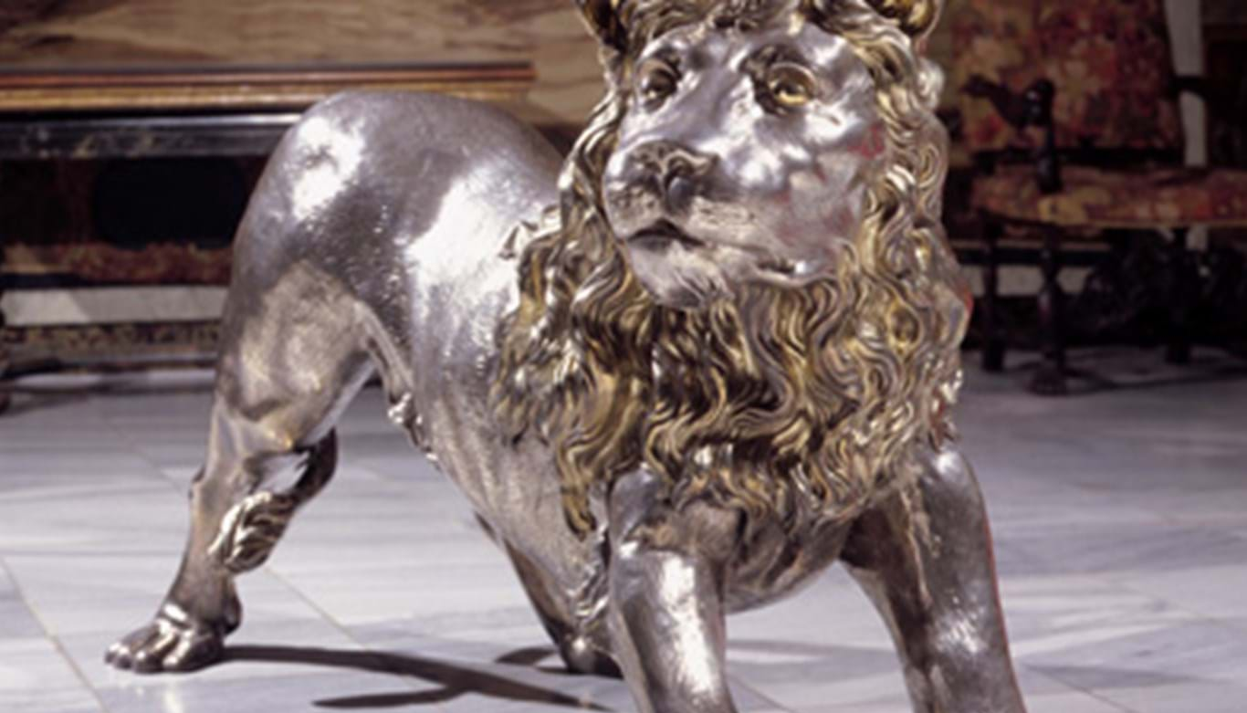
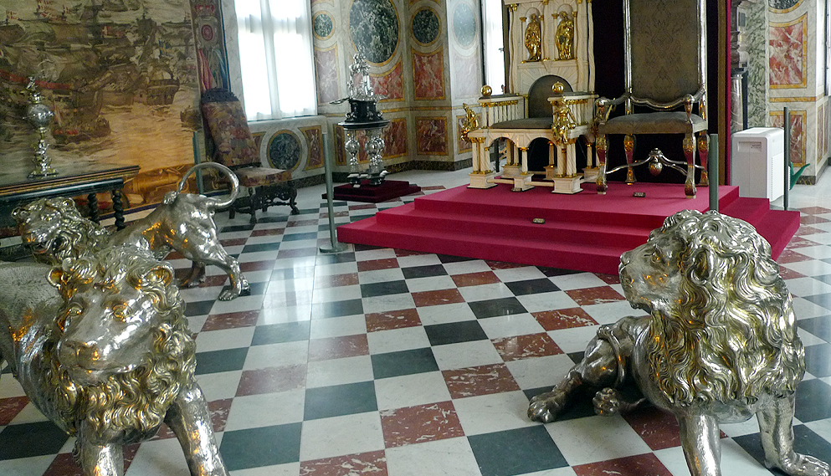
Срібні леви в замку Розенборг
Згідно з легендою, скринька Олафа, яка стояла на головному вівтарі собору Нідарос, була великою срібною скринькою.
Після Реформації 1537 року поклоніння святим більше не дозволялося. Ніхто не знає, що сталося з тілом короля чи скринькою Олафа. До Копенгагену, де жив король, після Реформації надходила більша кількість срібла. Деякі вважають, що там також мала бути скринька Олафа.
Срібло було переплавлено у срібних левів, які сьогодні стоять у замку Розенборг у Копенгагені. На кресленні вказано, що вони зроблені з норвезького срібла

Slide 12
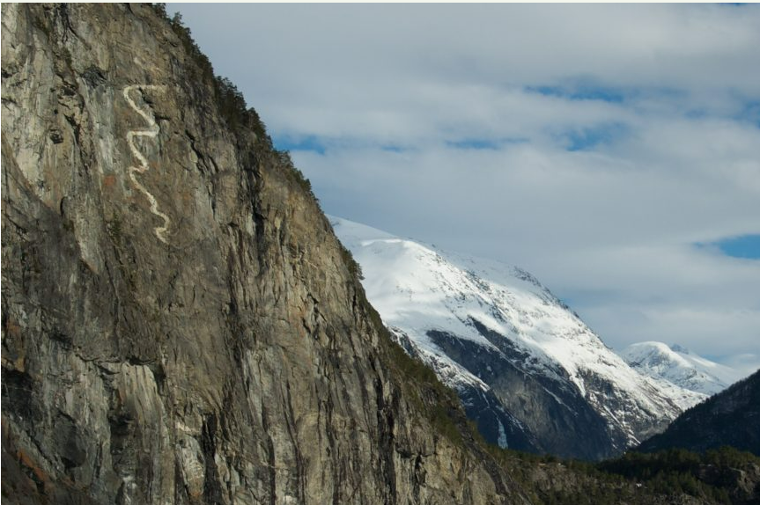
Морський змій у Валлдалі
Коли Олаф Святий утік з країни взимку 1028-1029 рр., він причалив свої кораблі у Валлдалі, а звідти попрямував через гори до Лесі та Довре. За цим маршрутом знаходиться на скелі слід, схожий на змію, у Валлдаследині .
Саме тут король вікінгів Олаф Харальдссон, пізніше Олаф Святий, і його люди висадилися взимку 1028-1029 років згідно з королівськими сагами Сноррі Стурласона. Відповідно до саги, Олаф зустрів морського змія на своєму шляху до фьорду, він кинув змія на круту скельну стіну в Сильтеф’єлле, і цей знак все ще можна побачити там.

Slide 13
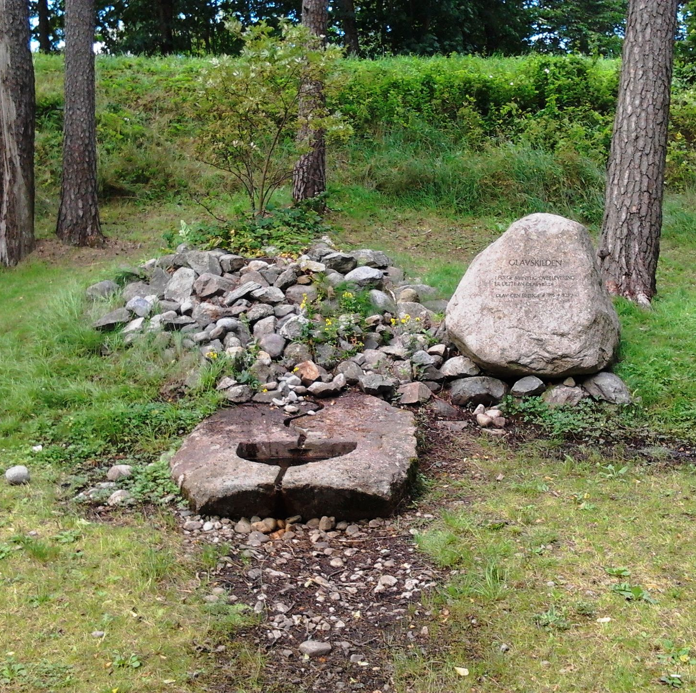
Джерела Олафа
Джерела Олафа є джерелами, які в минулому, особливо в католицькі часи (до 1537 року), були пов'язані з традицією навколо Олафа Святого. Багатьом джерелам Олафа приписували цілющу силу, і вважалося, що вони набували найбільш цілющого ефекту в середині літа. Деякі з джерел, згідно з традицією, набули своєї сили після певних подій, наприклад, коли король омився у джерелі у Валлдалі, або занурив свій спис у землю в Лейрскогені у Вальдресі.
Джерела Oлафа можна знайти в кількох місцях скандинавського регіону. Найвідомішим, мабуть, є Джерело Олафа у Тронхеймі.

Slide 14
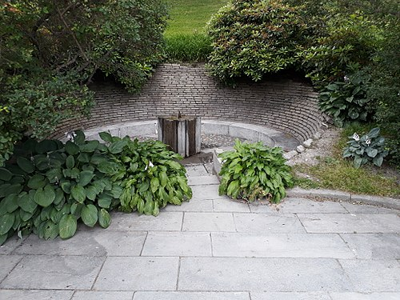
Джерело Олафа в Тронхеймі
Історія цього джерела пов’язана із загиибеллю Олафа Святого в Стіклестаді та історією про те, що труна з його тілом була тимчасово похована в руслі річки на північному березі Нідельви в Нідаросі, неподалік від того місця, де пізніше був зведений Нідароський собор. Коли наступного року знайшли труну, на тому місці виникло джерело, яке пізніше вважали чудотворним. Через це Джерело Олафа в Нідоросі було дуже затребуваним місцем паломництва протягом середньовіччя.
Саме джерело сьогодні підведено трубою до площі Адріана, де збудовано фонтан. Не можна з упевненістю сказати, чи це справжнє джерело, яке шанувалося як Джерело Олафа протягом середньовіччя. Причина цього в тому, що лютеранська церква після Реформації робила все можливе, щоб історія джерела була забута.
Площа Адріана з Джерелом розташована на південний захід від собору, нижче східного схилу, біля північної опори Ельгезетерського мосту. Так звані джерела Олафа також можна знайти в кількох місцях країни, зокрема у Сулі у Вердалі.

Slide 15
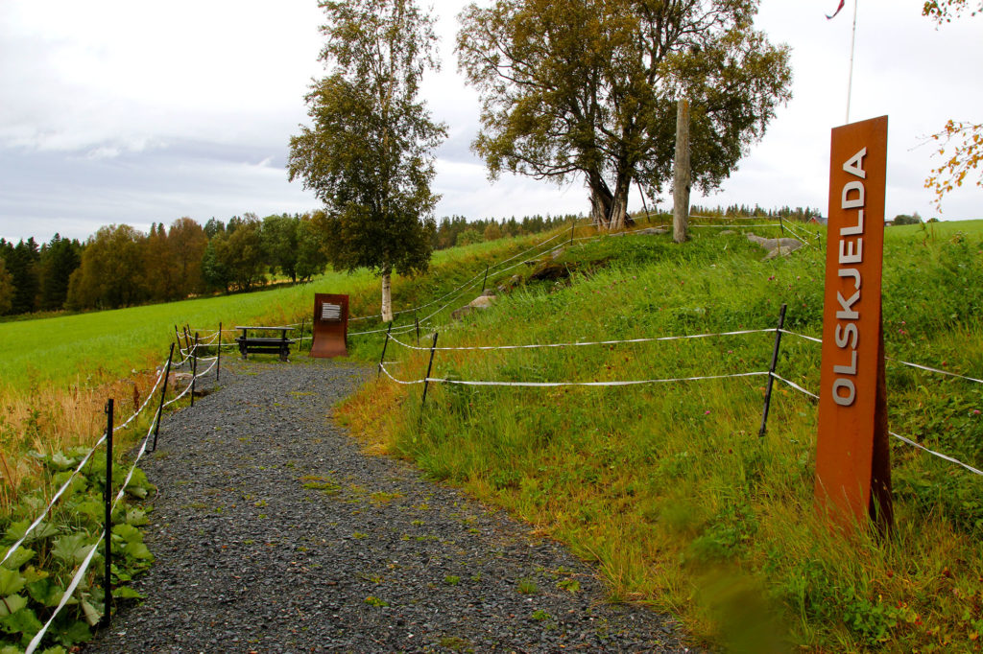
Джерело Олафа у Вердалі
У Вердалі є кілька джерел Олафа. Найвідомішим є джерело у Сулі, яке розташоване на місці, де король спав останню ніч перед битвою. У Клінгі також є джерело Олафа.

Slide 16
Кажуть, що джерело Олафа у Тронхеймі виникло на місці, де тіло короля було поховано протягом короткого періоду після його вбивства. Джерело розташоване на південь від собору Нідарос і палацу архієпископа на схилі у бік річки Нідель.
Джерело Олафа у Веннесунді в муніципалітеті Сьомна є найпівнічнішим джерелом Олафа Норвегії.
Джерело Oлафа у Фьяре використовується як джерело води для єдиного саке, яке виробляється в Європі
Джерело в Ейндвіку знаходиться в муніципалітеті Гюлен.
Джерело Олафа в Лейскуген знаходиться в муніципалітеті Сьор-Аурдал (Валдрес).
Джерело Олафа у Хаммерберзі - прісноводне джерело на вершині вкритого соснами Хаммерберга у Льоренскузі, біля церкви Льоренського. Кажуть, що його створив Тор, який у гніві кинув свій молот у будівництво церкви, але промахнувся і вдарив у камінь позаду. Так виникло джерело.
Вважається, що джерело Олафа у Торвастаді було створено Олафом Святим, який засунув свою залізну рукавицю в скелю в пошуках питної води.
Джерело Олафа у Тотенасен має однакову температуру влітку та взимку і не замерзає.
Джерело Олафа у Довре вважалося лікувальним для дітей. Якщо вони купалися в джерелі, або якщо там прали білизну, діти ставали сильними. Кажуть, паломники також наповнювали тут свої глеки в надїі, щоб свята вода дала їм сили перебратися через гору.
Джерело Святого Олафа в Мідтскогені в Крокскогені в Холе.
Джерело Олафа у Сіґдалі, розташоване біля церкви Ватнос і має репутацію оздоровчої води.
Джерело Олафа в Обугені знаходиться в муніципалітеті Ейдскуг.
Джерело Олафа в Арьой знаходиться в муніципалітеті Согндал.
Джерело Олафа в Ставангері.
Джерело Олафа в Брьоттумі розташоване на північ від поселення Брьоттумі в Рінгсакері, Гедмарк.
За межами каплиці Льовьойа в Гортені є джерело святого Олафа.
Джерело святого Олафа в церкві Сіллінг у Лієрі, Вікен.
Джерело Олафа у Kільдехагені у Вейбюсті у муніципалітеті Сула. Кажуть, що Олаф випив з нього, коли він плив через Вегсундет до Валлдала взимку 1028/29..
Деякі джерела Oлафа у Норвегії

Slide 17
Stiklestad kirke - Stiklestad Nasjonale Kultursenter
Olavssteinen – hva er det som skjer? - adressa.no
- Olavvsteinen er en relikvie – NRK Trøndelag

Slide 18
Святі та процес канонізації
Святий — це особа, часто померла, яка є об’єктом релігійного поклоніння і вважається, що вона має або мала особливо тісний зв’язок з Богом. Святі культивуються через молитви і подорожі до місць, пов’язаних з їхнім життям, смертю та будь-якими одкровеннями. Святим також часто поклоняються як моральному взірцеві для наслідування. У різних християнських церквах можна знайти різні форми канонізації. Найскладніші процедури канонізації, мабуть, можна знайти в Католицькій Церкві. До XIII століття католицькі канонізації відбувалися в місцевих єпархіях. Це також було у випадку Олафа Святого. Передача канонізації від місцевих єпископів до Папи Римського відбувалася поступово в міру зростання влади та престижу папського престолу.

Slide 19
Джерела:
Stiklestad.no
Snl.no
Pilgrimsleden Valldal
Wikipedia.no

